Slide 1
Javascript
Vanilla JS e ES6+

Slide 2
Tópicos aula 03
DOM
Manipulação do DOM
querySelector()
querySelectorAll()

Slide 3
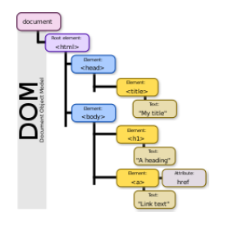
Document object model(dom)
Representa uma árvore de objetos em
memória
Mapeia documentos HTML em objetos.

Slide 4
Acessando a dom
Cada navegador tem sua forma de implementa a DOM mas todos tornam acessível via Javascript.
API nativa de JS document e window
Window te dá acesso a eventos na página como scroll,sessão entre outros. https://developer.mozilla.org/en-US/docs/Web/API/Window
Document dá acesso aos elementos da página e possibilita inserir eventos.
https://developer.mozilla.org/en-US/docs/Web/API/Document

Slide 5
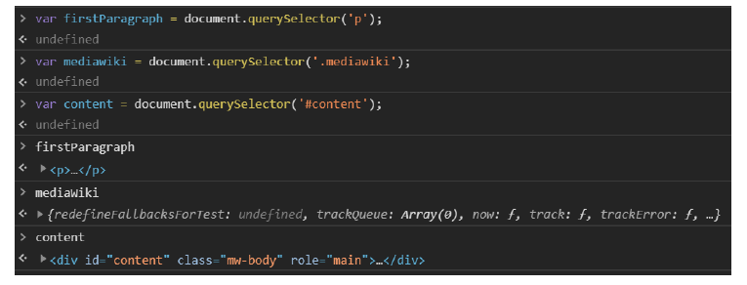
Comando queryselector
Principal comando para acessar os elementos um a um.
Pode ser chamado da seguinte forma: querySelector(elemento que deseja buscar)
Consegue buscar classes, ids e elementos.

Slide 6
Comando querySelectorAll
Principal comando para buscar elementos agrupados do DOM.
O retorno é uma NodeList.
Para converter para Array usa-se o comando Array.from(sua node lista vai aqui).
Recebe como parâmetros Elemento/classe ou Ids

